Slide 1
行動應用程式開發 期末報告
智慧提醒鬧鐘app
組員:
D0693409 蔣郡哲
D0589769 石鈺安
D0571898 賴恬甜

Slide 2
App理念
為什麼想做這個APP
現在人起床的工具常常是使用人人手上都有的手機，而手機裡面有好的app就扮演非常重要的的角色，所以我們想要實作一個實用的智慧提醒鬧鐘app，以達到能有更方便且幫助使用者更容易上手及使用。
傳遞什麼樣的內容
使用和其他已開發過的app 擁有不一樣的提醒方式及新風格UI，此app和天氣系統做搭配，使用全新提醒方式，貼近使用者的提醒需求模式，而不會因為每天一塵不變的鬧鐘樣式而影響一天的心情。
銷售產品,服務或其他
上架到google play商店，並推出使用過程影片，來達到推銷以及吸引使用者。提供最新版本的支持，定期更新除錯，以及最快以及最準確的天氣即時消息。

Slide 3
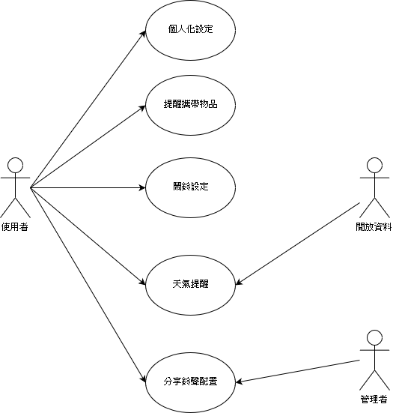
主要功能

Slide 4
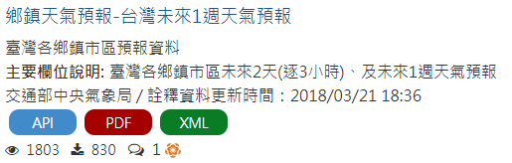
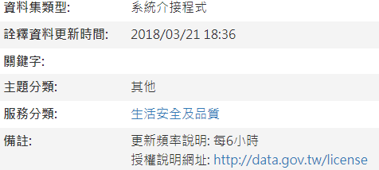
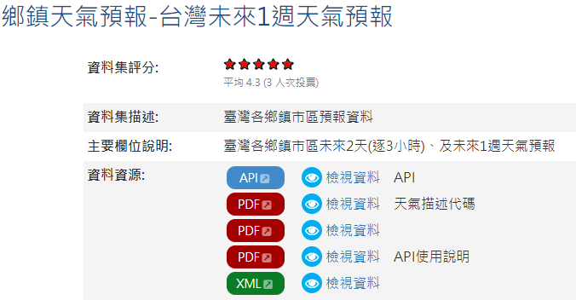
將使用那些開放資料

Slide 5
預期使用者
需要每天定時提醒起床的通勤族，比如上班族、學生...等，可以準時起床以及想要脫離每天一陳不變的提醒鬧介面。並且再出門前提示使用者可以依照”備忘錄”提醒攜帶ㄧ天之所需。

Slide 6
如何吸引使用者
設計出精美的介面風格，以及推出使用影片來讓使用者了解此app的特性，借以可以吸引使用者下載的意願。

Slide 7
與其他類似APP的差異
APP | 天氣提醒 | 鬧鐘設置 | 個人化設置 | 提醒攜帶物品
Ours | ✓ | ✓ | ✓ | ✓
台灣超威的 | ✓ |  | ✓
yahoo天氣 | ✓
sense | ✓ | ✓

Slide 8
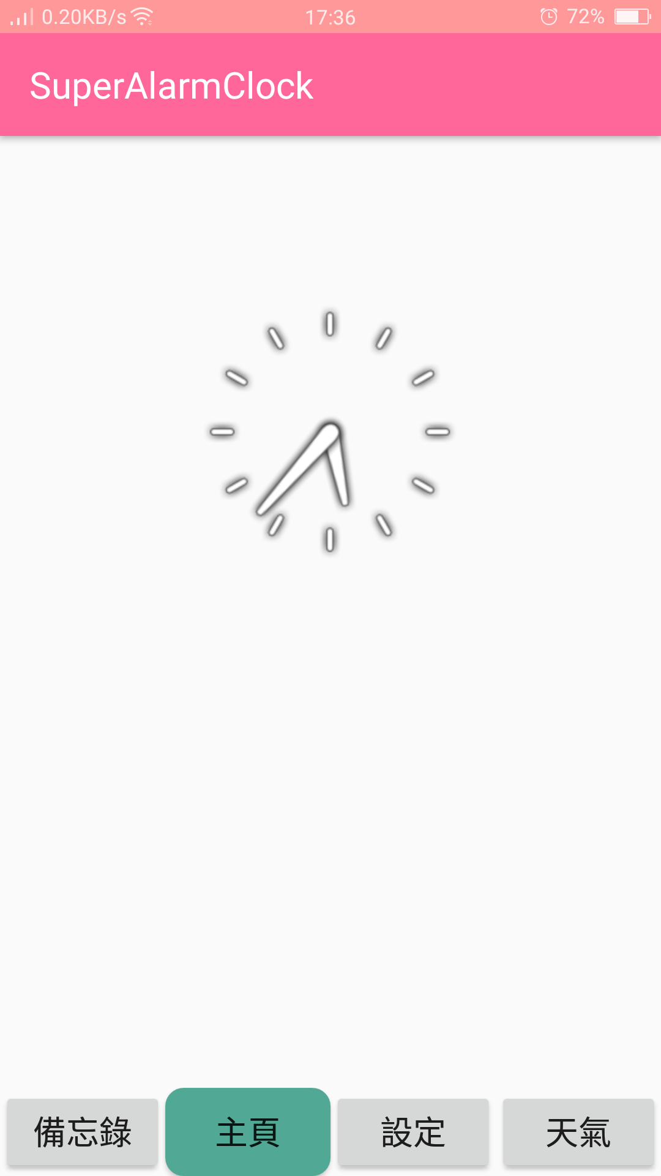
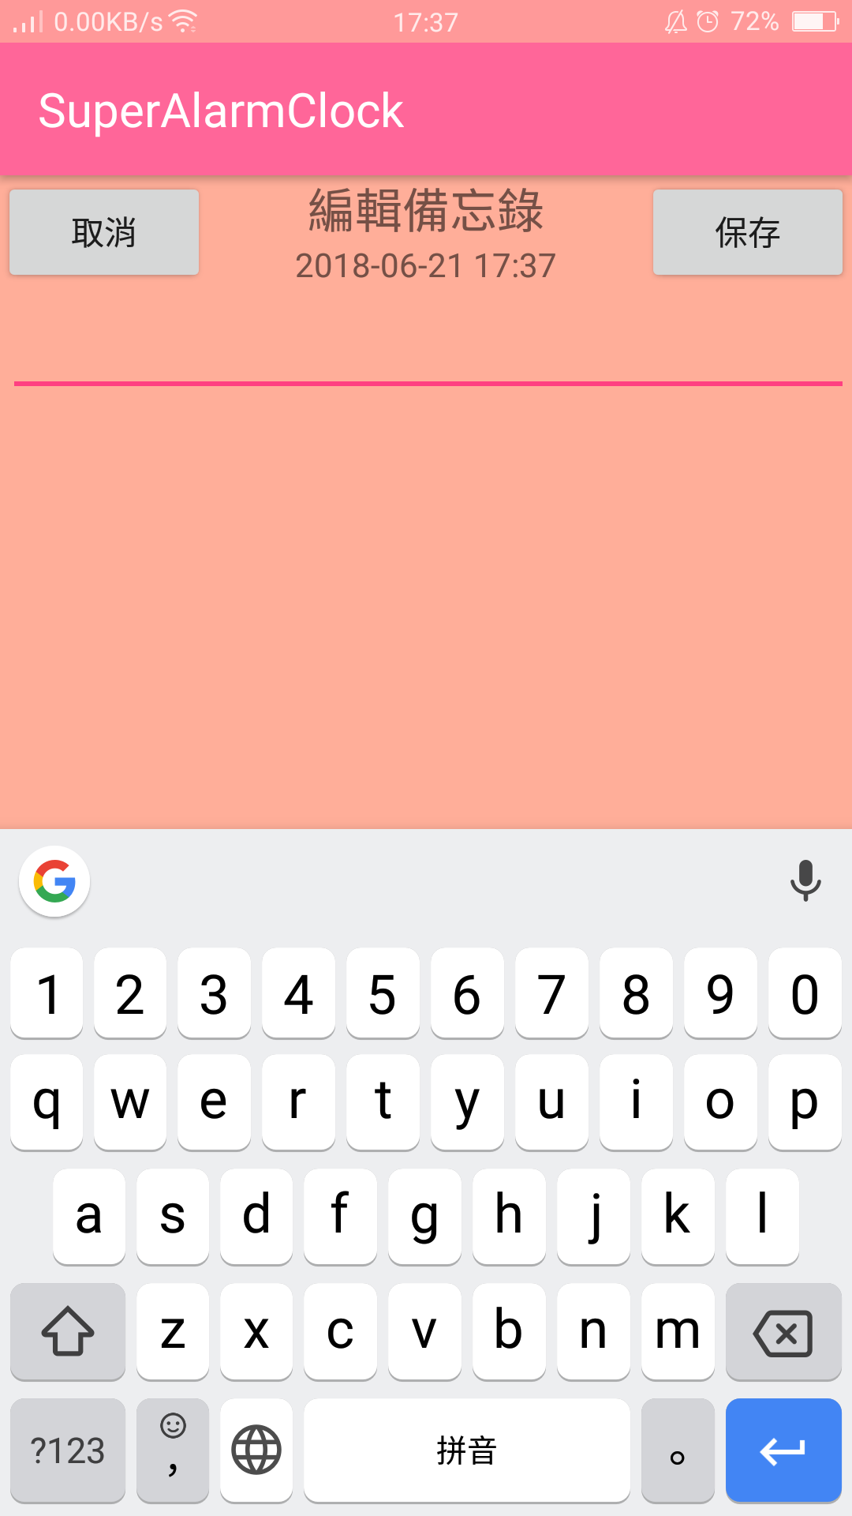
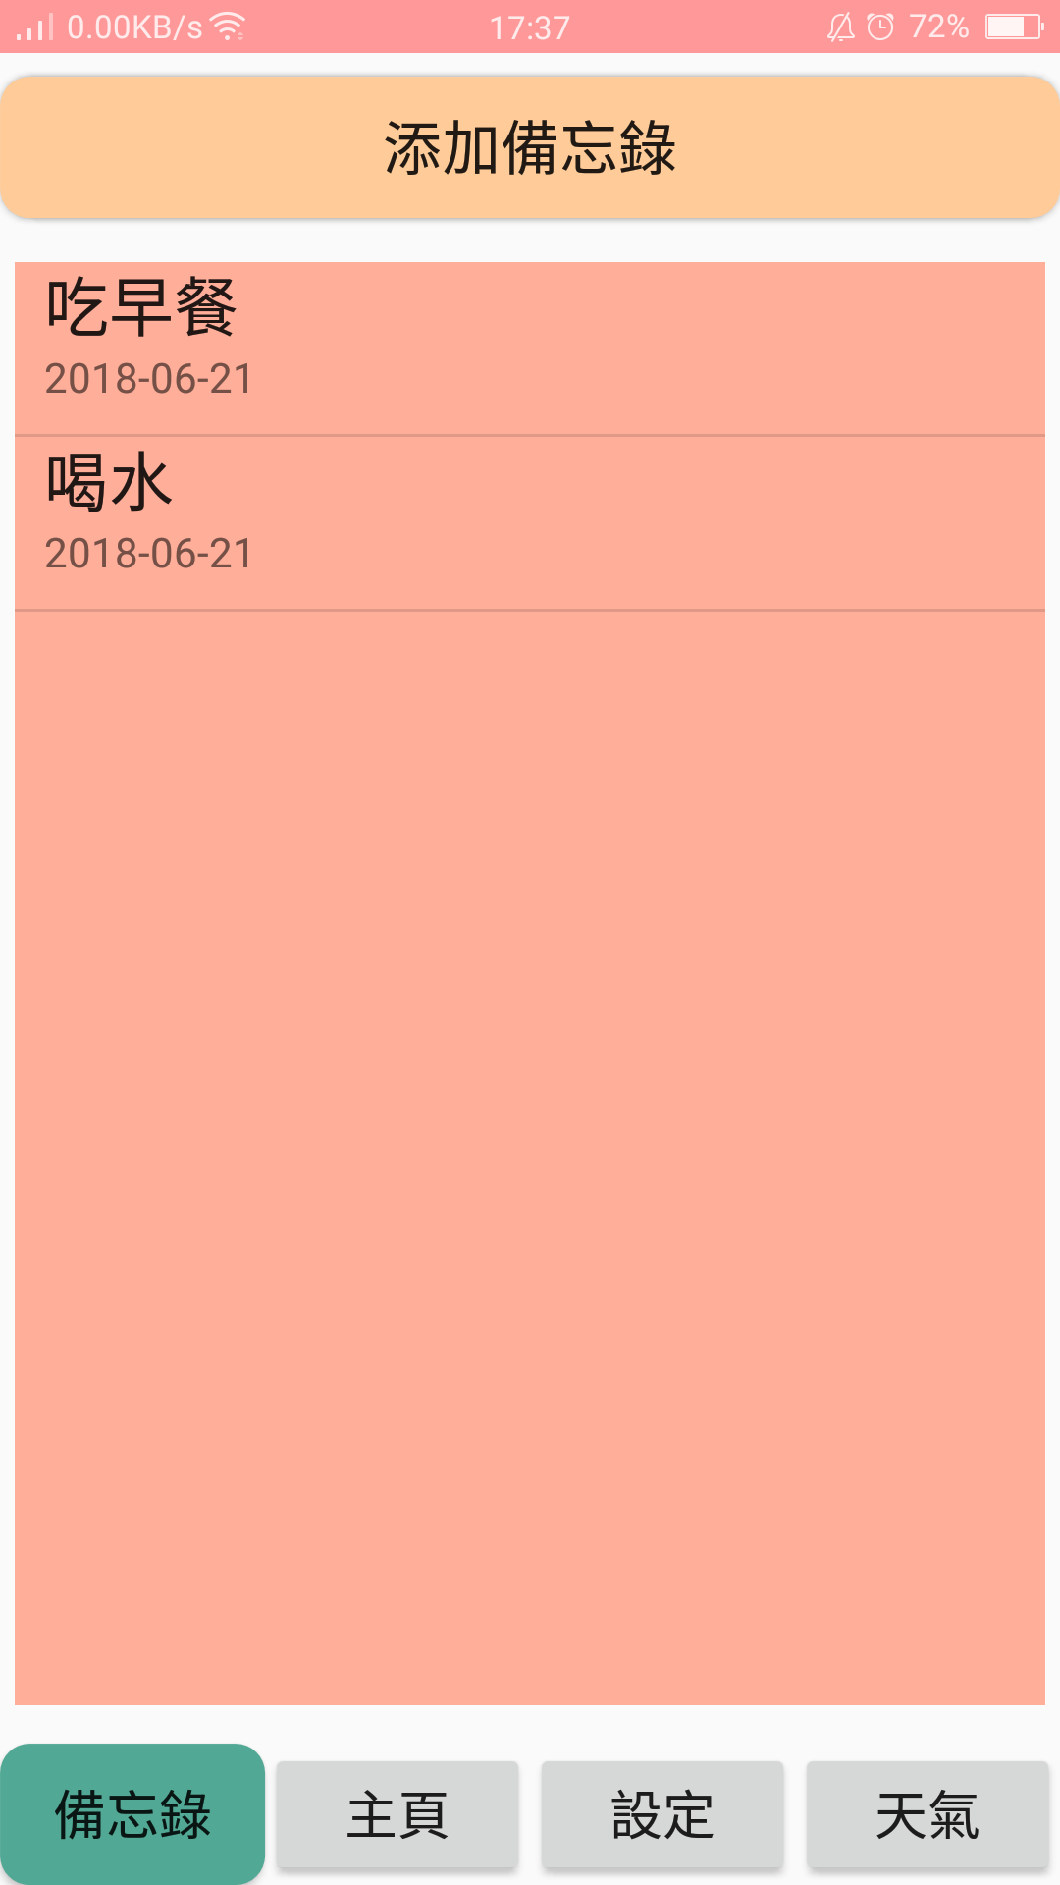
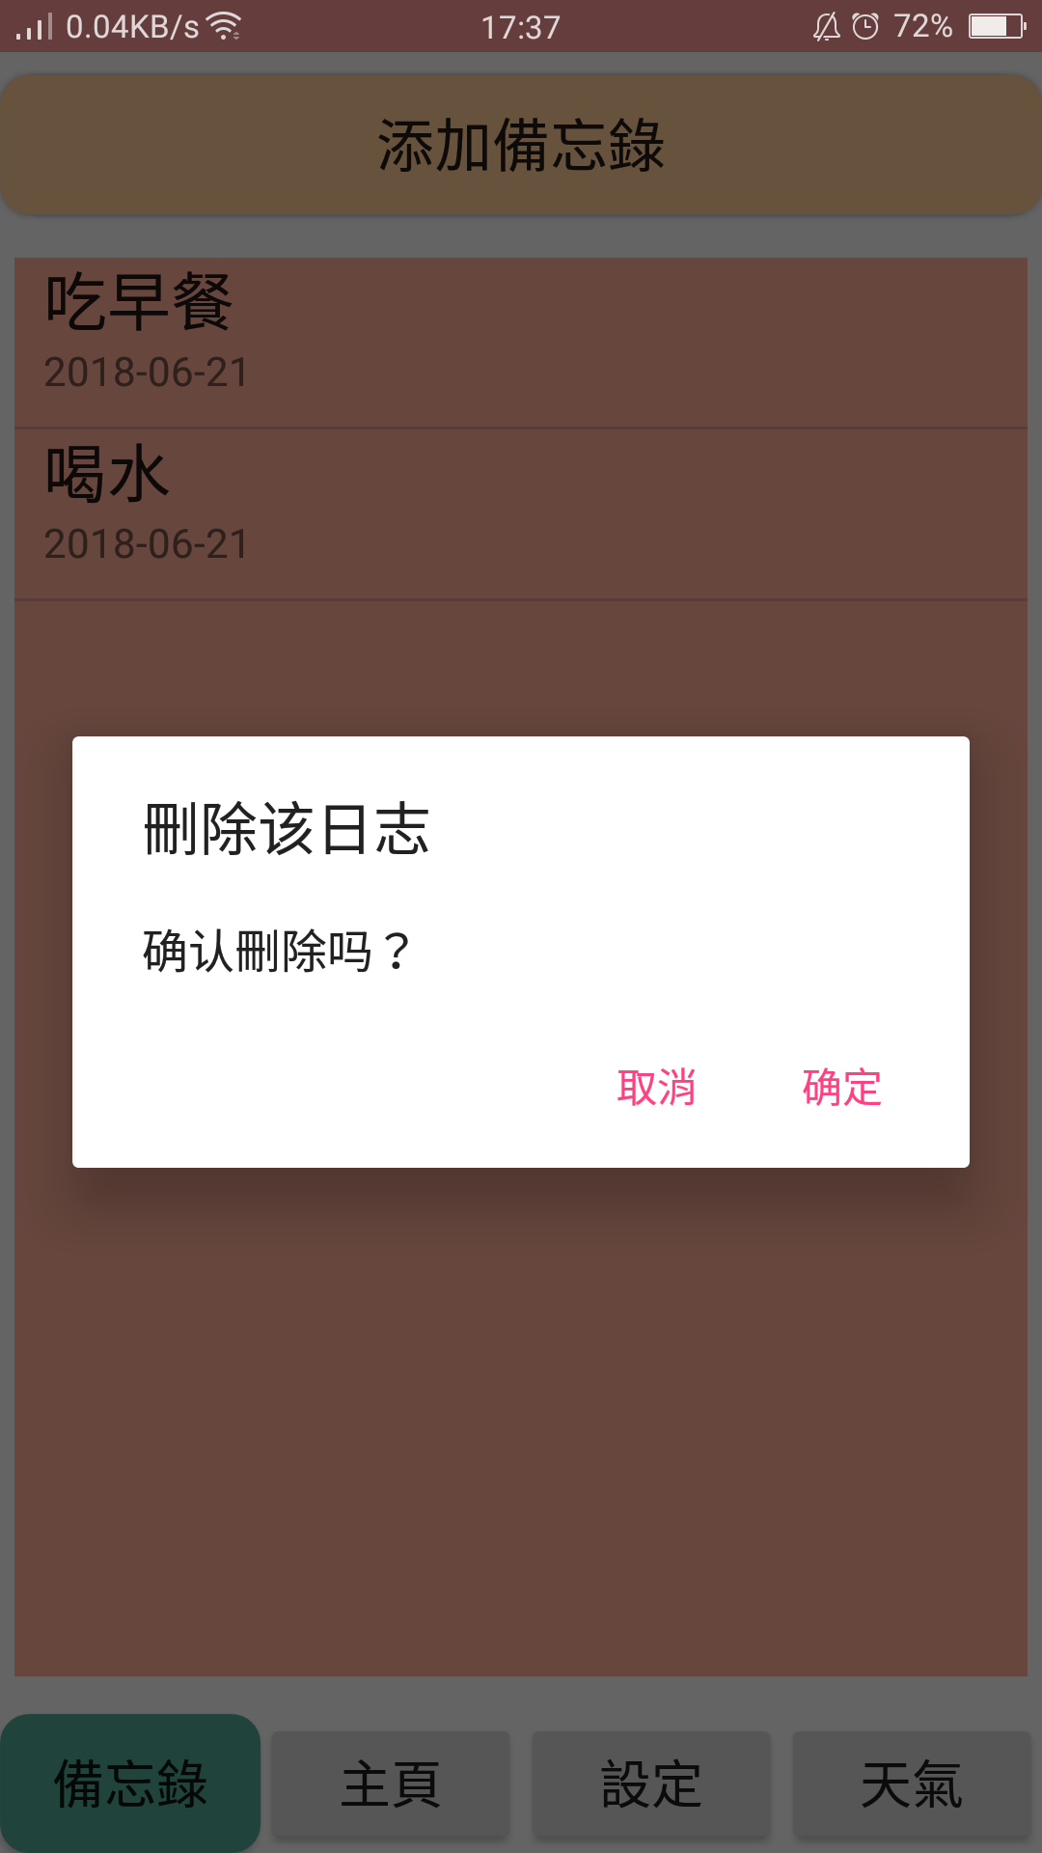
新增&刪除備忘錄
短按進入編輯
長按已記錄的事項
即可出現刪除選項

Slide 9
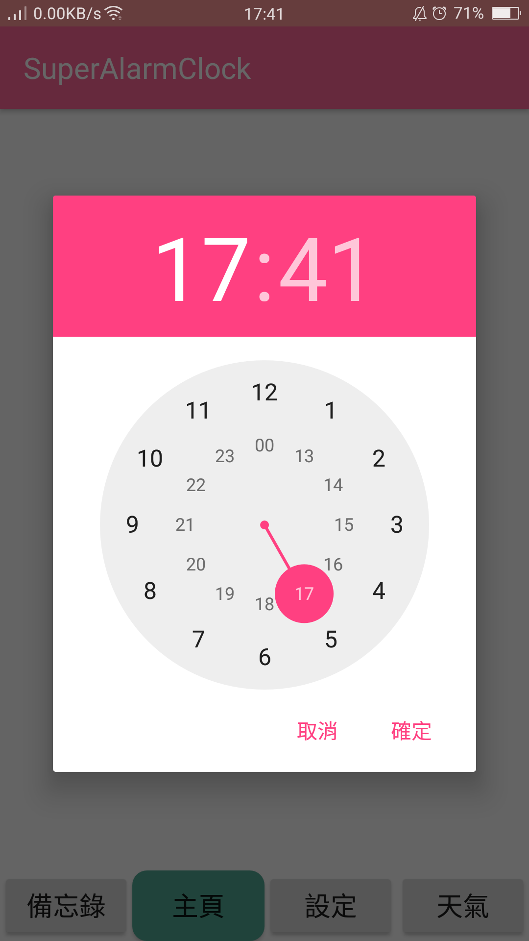
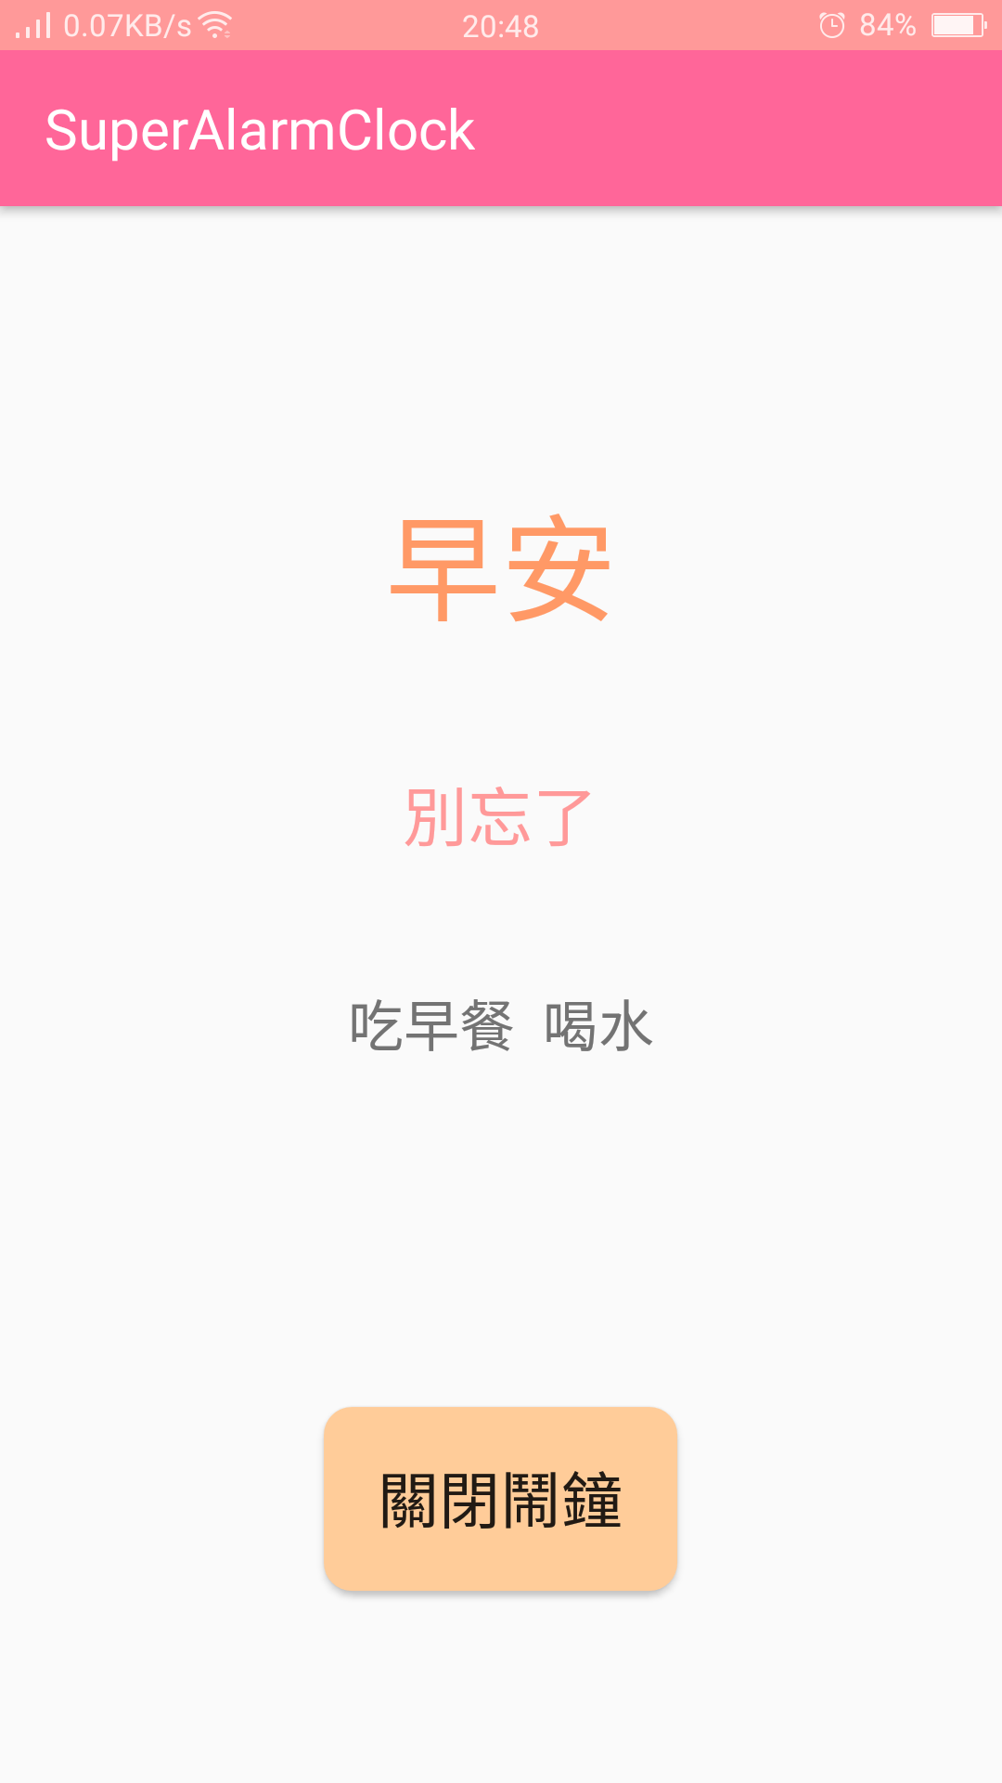
設定鬧鐘

Slide 10
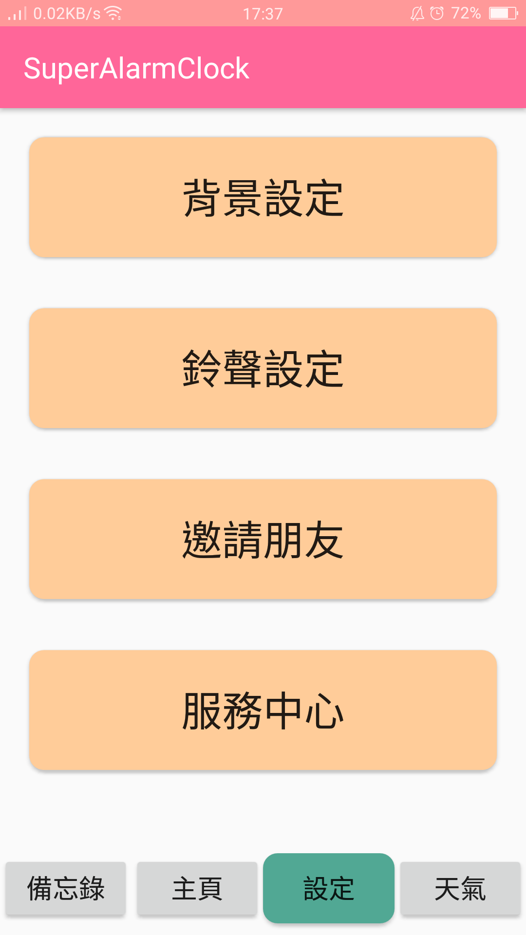
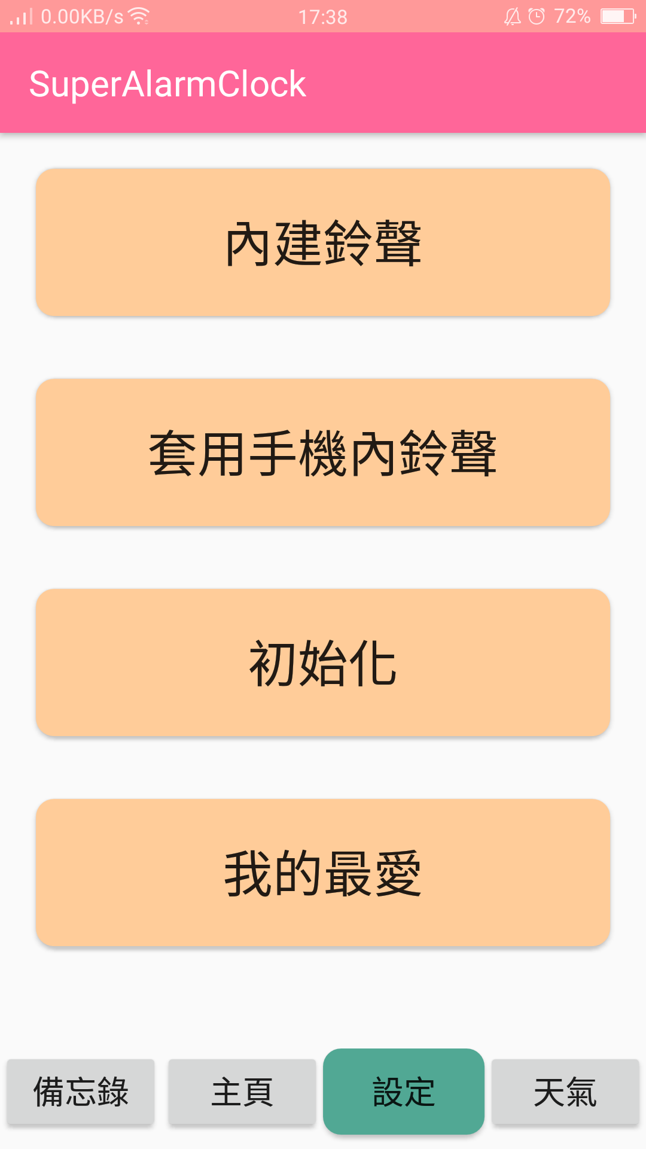
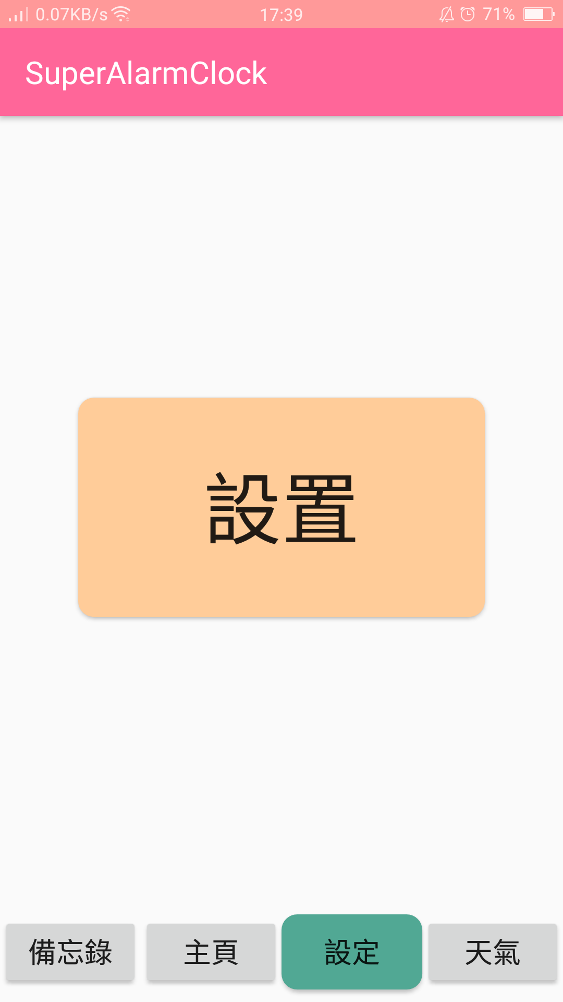
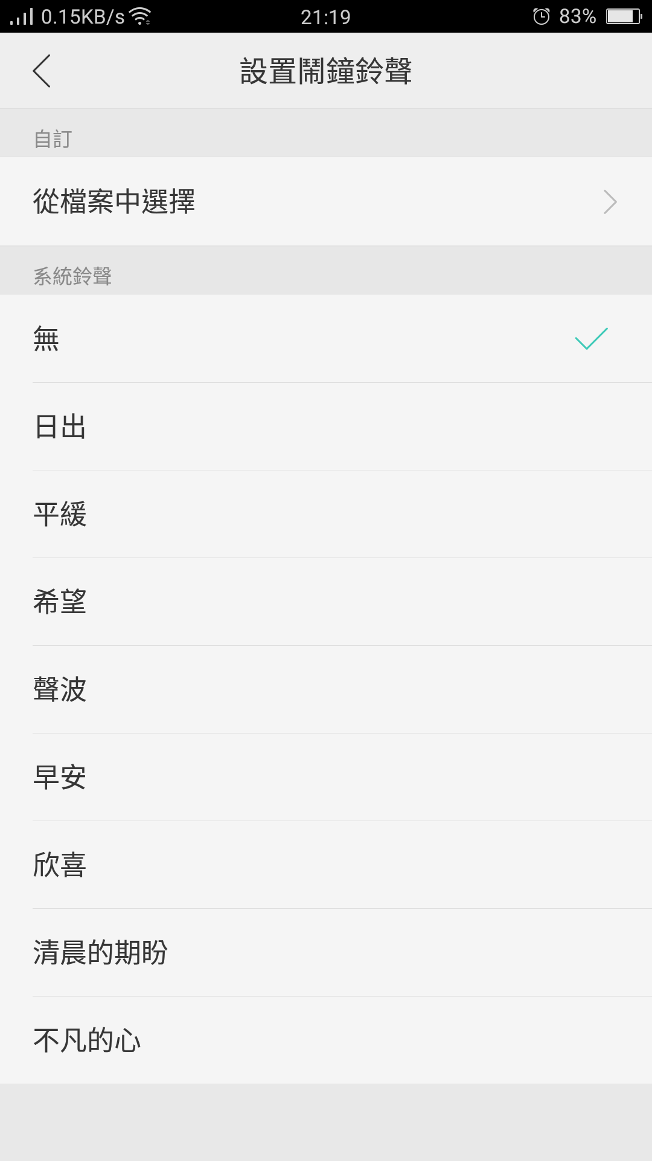
設定鈴聲

Slide 11
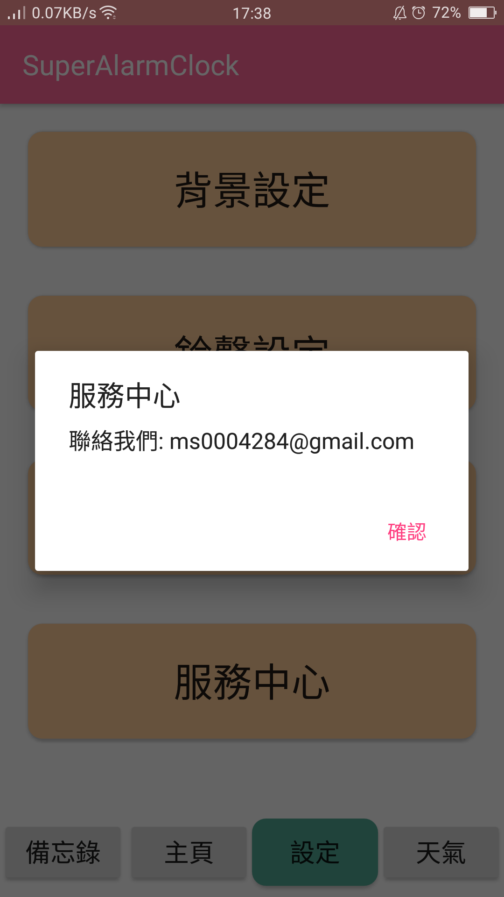
與我們聯絡方式

Slide 12
GitHub網址
https://github.com/sweetweet/SuperAlarmClock
Sweetweet D0571898 賴恬甜
ChunCheChiang D0693409 蔣郡哲
Ms0004284 + fcu-d0589769 D0589769 石鈺安

